Slide 1

成都信息工程大学-2班11组-Koi鞋城-实训答辩

Slide 2

C
目
录
ONTENTS
01
02
03
04
人员介绍
项目介绍
成果展示
实践感悟

Slide 3


项目整体介绍
项目名：Koi鞋城
项目介绍： 是一个专注于销售各类鞋品的电商网站，旨在为 用户提供便捷、高效和个性化的购物体验。平台 涵盖运动鞋、休闲鞋、正装鞋、童鞋等多个品类， 满足不同用户群体的需求
项目周期：5.7 - 5.31
小组名称 ：永不加班
小组成员 ：杨东 叶朗硕 彭雅琳 陈鑫媛 袁顺鑫

Slide 4


成员介绍
姓名：杨东
学号：2021051116
主要分工：组长+后端组成员
完成工作：
1.完成后端项目框架的搭建
2. 协调组内开发进度和管理
3.完成后端模块媒资管理、促销管理、评论管理、退货管理四大模块设计与开发以及相关文档编写
4.负责项目的部署、相关部分数据库设计以及文档编写

Slide 5
成员介绍
姓名：叶朗硕
学号：2021124055
主要分工：后端组成员
完成工作：
1.完成商品模块设计和开发以及相关文档编写
2.完成交易模块下订单、购物车、地址的设计与开发以及相关文档编写
3.编写makefile与dockerfile等部署脚本文件
4.配置&测试gateway

Slide 6
成员介绍
姓名：彭雅琳
学号：2021047084
主要分工：后端组成员
完成工作：
1.完成用户模块、网关的部分设计和开发
2.完成企宣模块下合作企业、广告的设计与开发
3.完成商品报表的设计与开发
4.完成相关文档的编写

Slide 7
成员介绍
姓名：陈鑫媛
学号：2021051085
主要分工：前端组成员
完成工作：
1.完成用户管理模块，促销管理模块，企宣和广告模块的页面设计和开发
2.编写需求分析文档，story列表，测试用例文档，缺陷问题单等

Slide 8
成员介绍
姓名：袁顺鑫
学号：2021051107
主要分工：前端组成员
完成工作：
1.负责用户端：个人中心页面、所有订单页面、商品页面、首页页面、优惠券页面、购物车页面设计和开发
2.负责管理端：商品管理页面、订单管理页面、评论管理页面、媒资管理页面的设计与开发
3.完成后端：支付宝沙箱支付模块
4.完成相关文档的编写

Slide 9
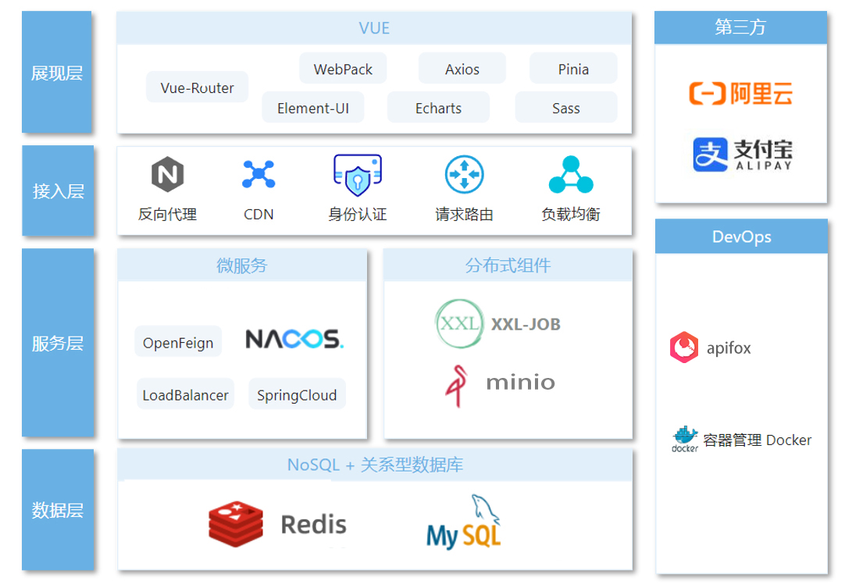
项目技术架构

Slide 10

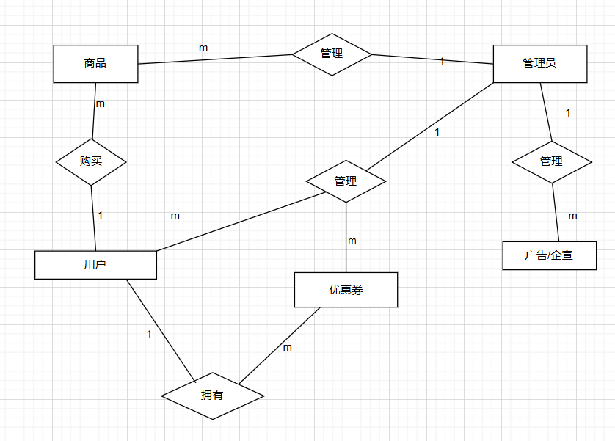
数据库介绍
表（数据库）名 | 介绍
用户库 | 存储用户基本信息
商品库 | 存储商品基本信息
企宣库 | 存储广告和企业宣传信息
促销库 | 有关优惠券的各项信息
评论库 | 有关评论的各项信息
交易库 | 有关交易的各项信息

Slide 11
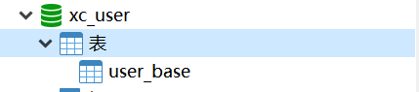
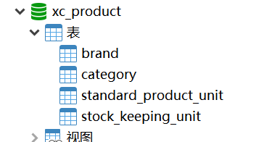
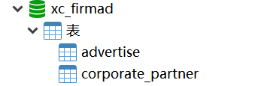
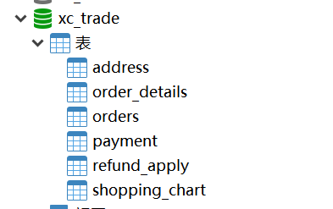
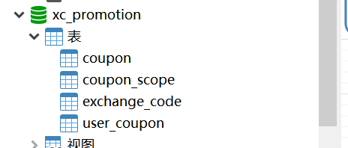
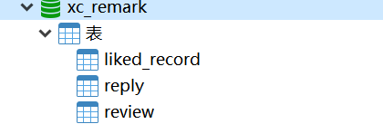
数据库介绍

Slide 12

功能模块介绍 -- 用户模块
模块名称 | 模块功能
用户模块 | 登录，注册，删除地址，新增地址收获地址维护，查询个人信息，修改个人信息
商品模块 | 搜索商品，显示单个商品详细信息，展示商品评论
订单模块 | 添加、删除购物车，分页展示用户订单，预下单，确认优惠券信息，取消订单，订单支付，订单退款，查询订单状态
评论模块 | 新增评论，新增回复，查询评论，查询回复，点赞，删除评论，删除回复，取消点赞，定时持久化
优惠券模块 | 分页查询个人优惠券，领取优惠券，使用兑换码，查询优惠券

Slide 13
功能模块介绍 -- 管理员模块
模块名称 | 模块功能
用户管理 | 重置用户密码，禁用启用用户，查询所有用户
商品管理 | 新增、删除、修改、停用类别，禁用启用类别，新增、删除、修改、查询商品，禁用启用商品
订单管理 | 获取订单明细、审批退款申请、查看退款详情、同意退货
促销管理 | 新增、删除、发放、查询优惠券，获取优惠券信息，暂停发放优惠券，查看发放中的优惠券、查询兑换码
评论管理 | 查询评论
媒资管理 | 上传文件，获取文件信息，删除文件，查询文件
企宣模块 | 广告管理、企业管理、生成报表

Slide 14

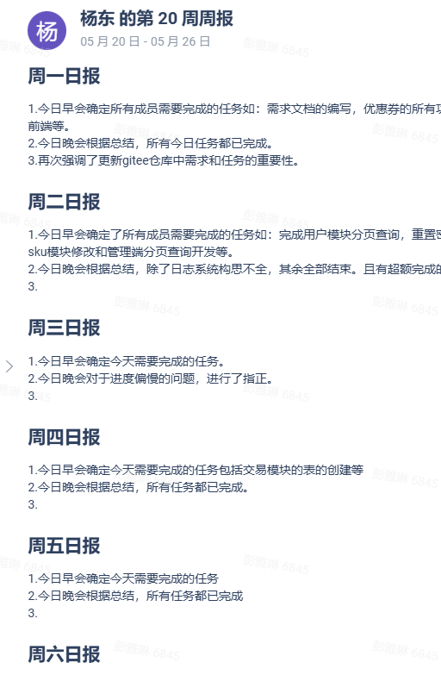
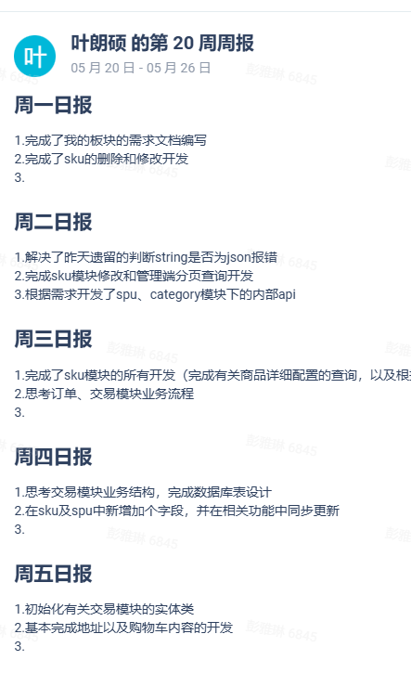
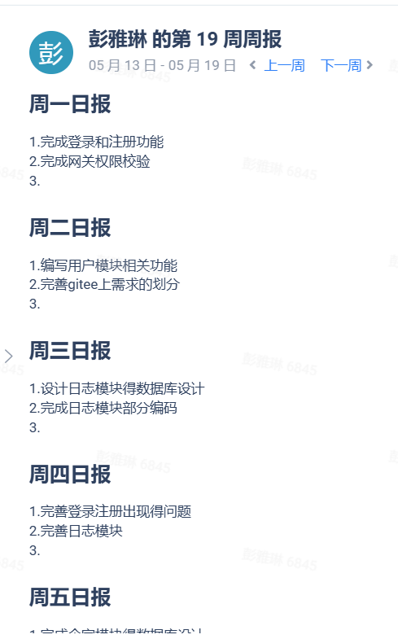
项目成果
小组每位成员在5.7-5.31日期间，坚持每天输出日报，汇总今日收货与成果，输出文档总计12份有余

Slide 15
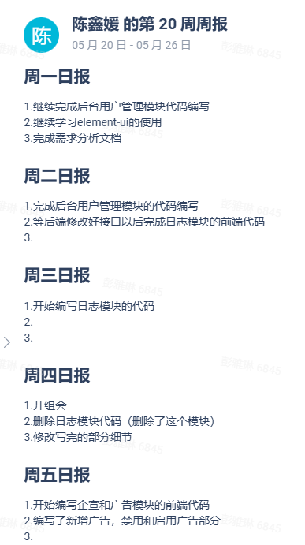
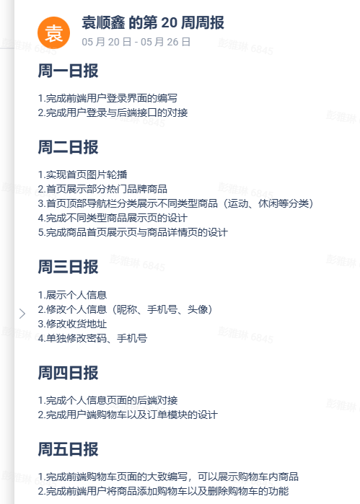
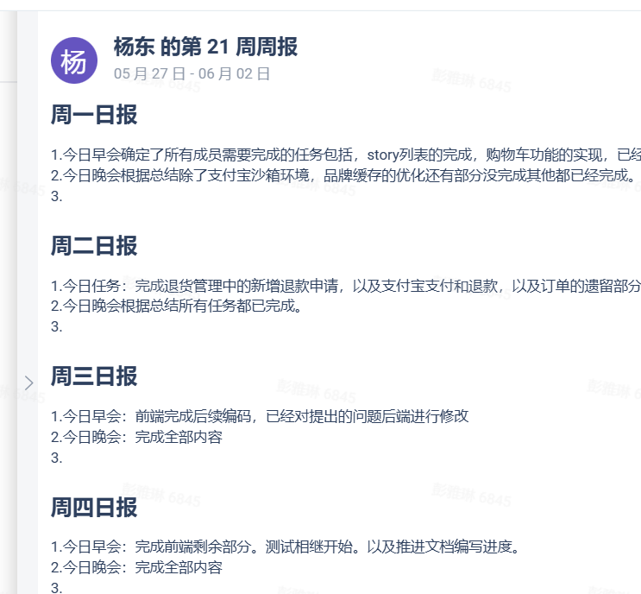

Slide 16
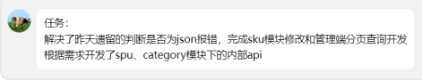
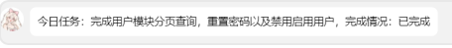
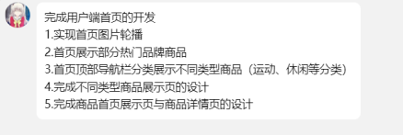
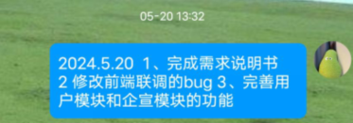
组员每天向组长汇报今日任务和完成进度，组长进行汇总

Slide 17
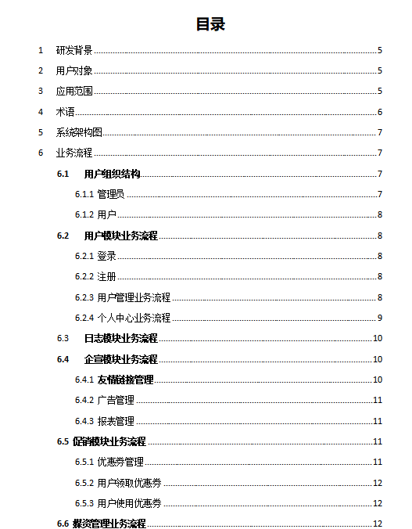
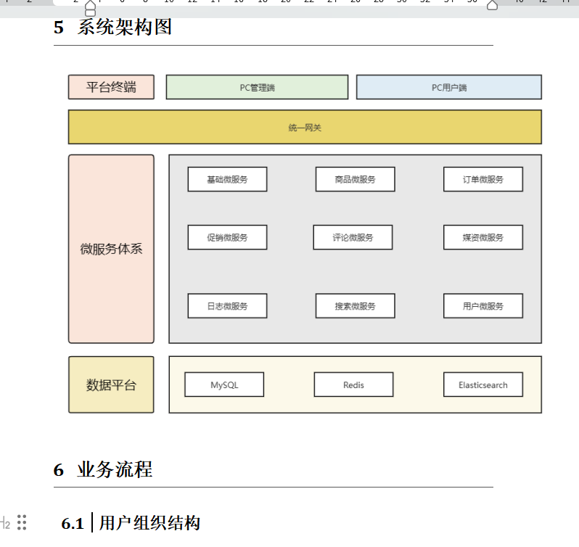
输出文档部分展示 -- 需求说明书

Slide 18
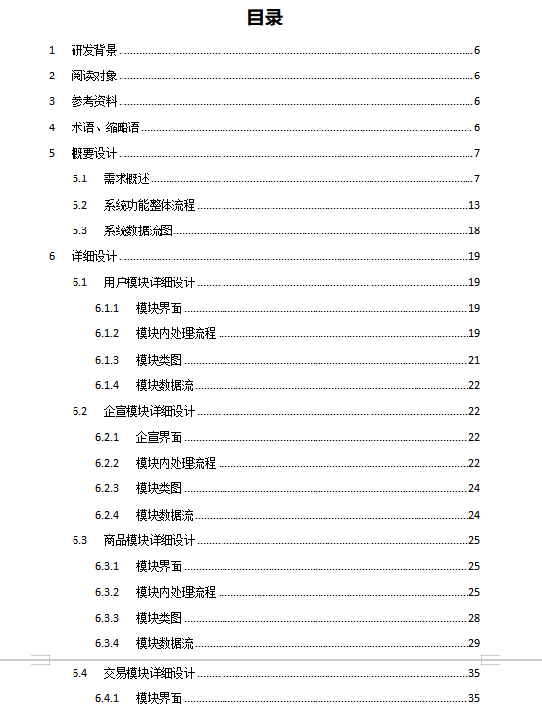
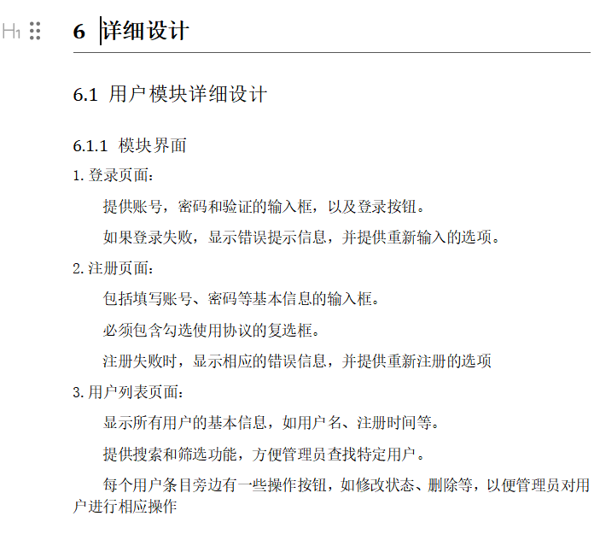
输出文档部分展示 -- 软件设计说明书

Slide 19
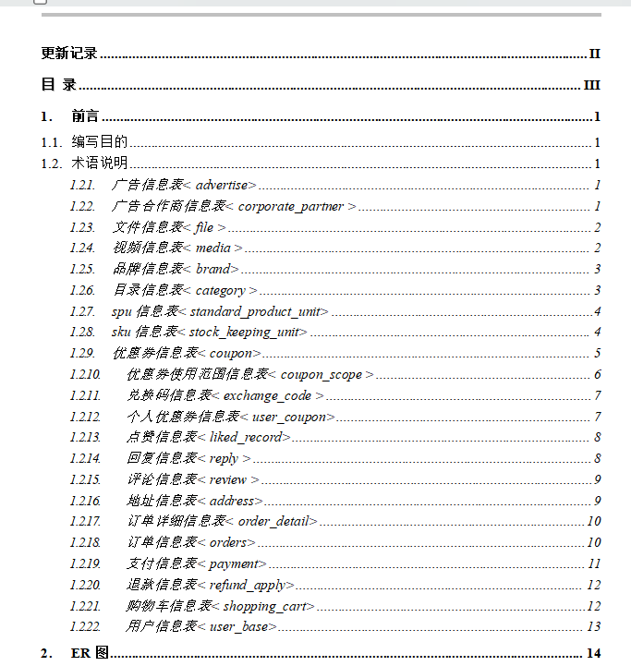
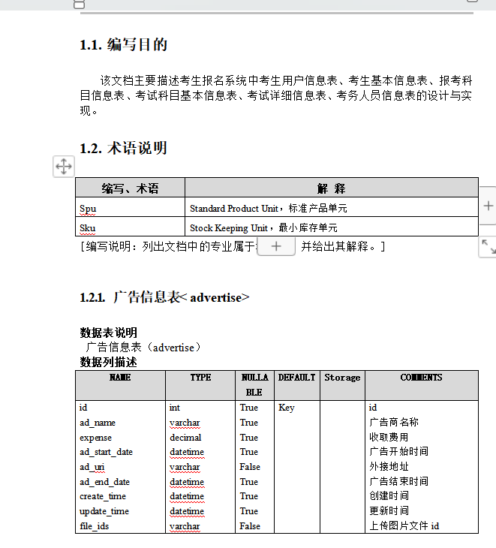
输出文档部分展示 -- 数据库设计文档

Slide 20
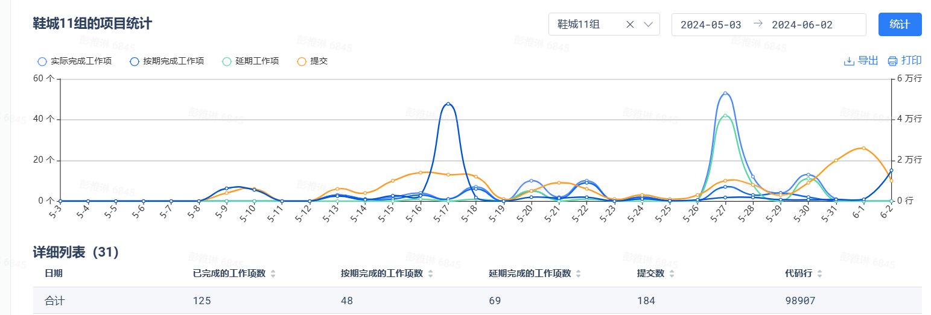
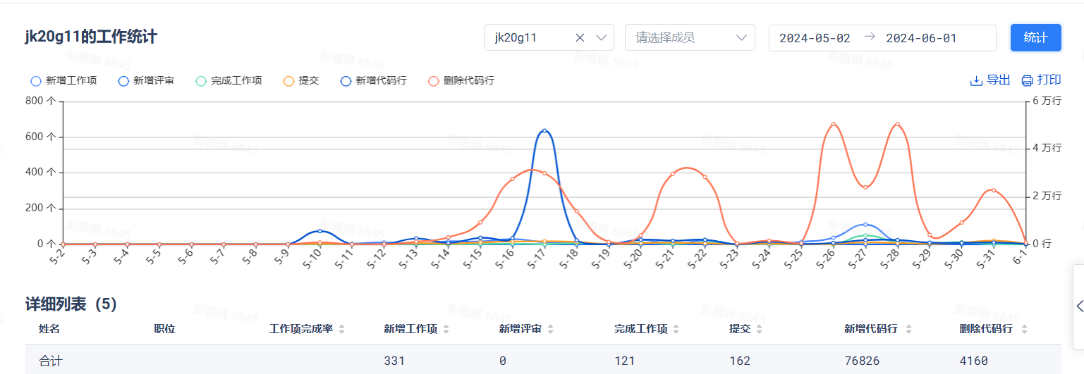
项目期间，共输出代码接近10万行，完成的工作项目达125项

Slide 21
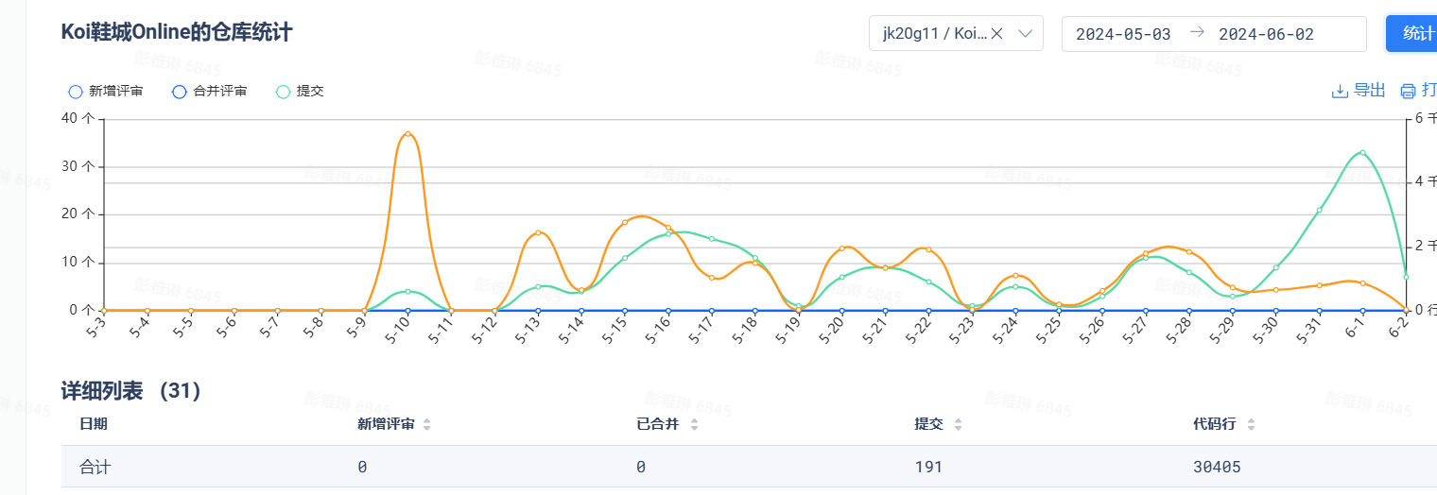
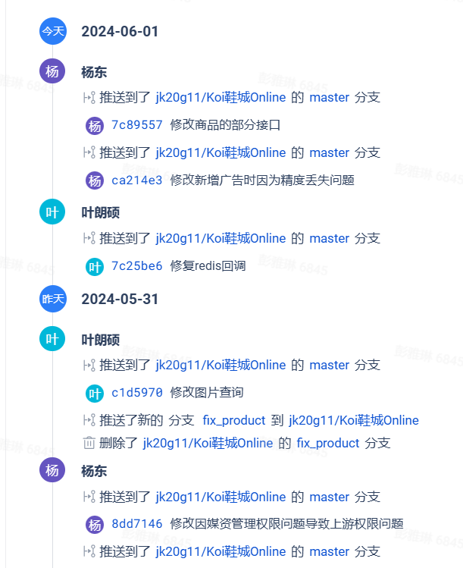
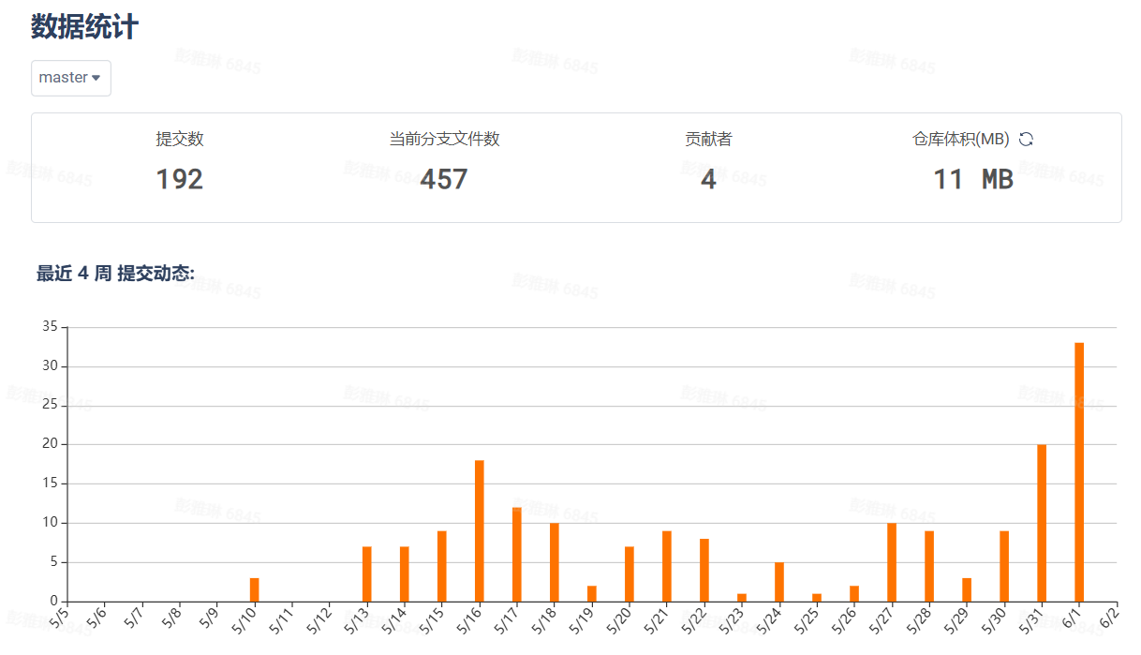
仓库提交数达192次

Slide 22
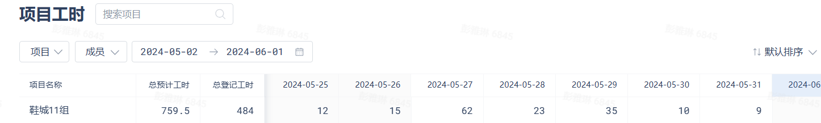
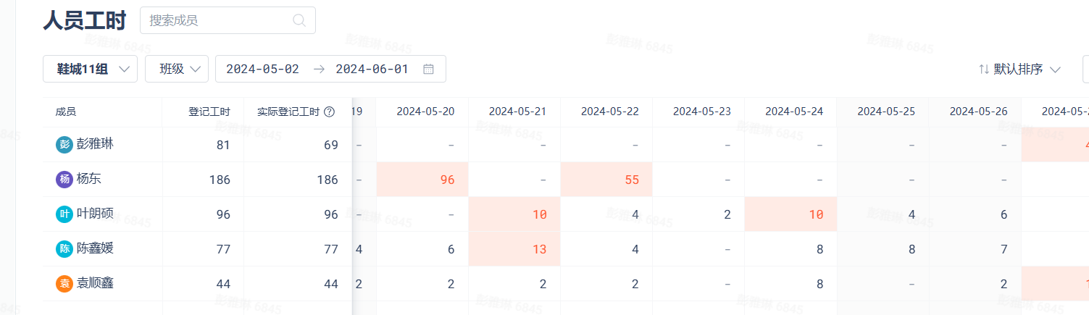
项目期间，总预计工时759h，登记工时484h

Slide 23
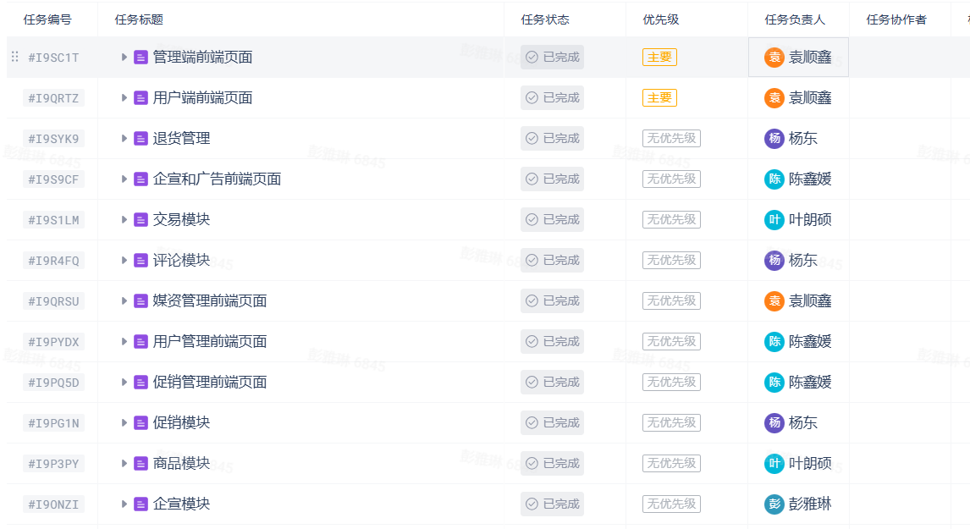
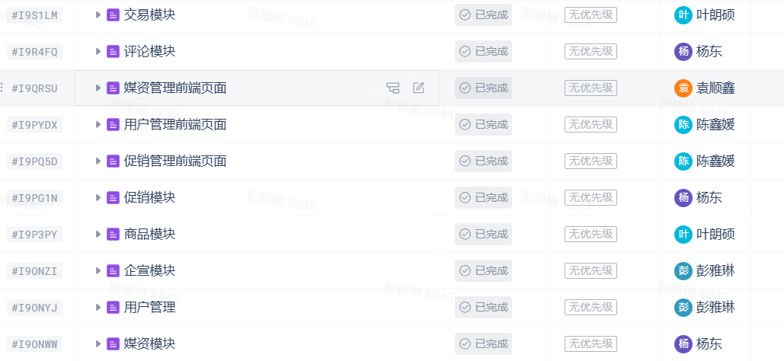
项目期间，每人任务需求都按时完成，无拖欠情况，保证每人都能跟上项目进度

Slide 24
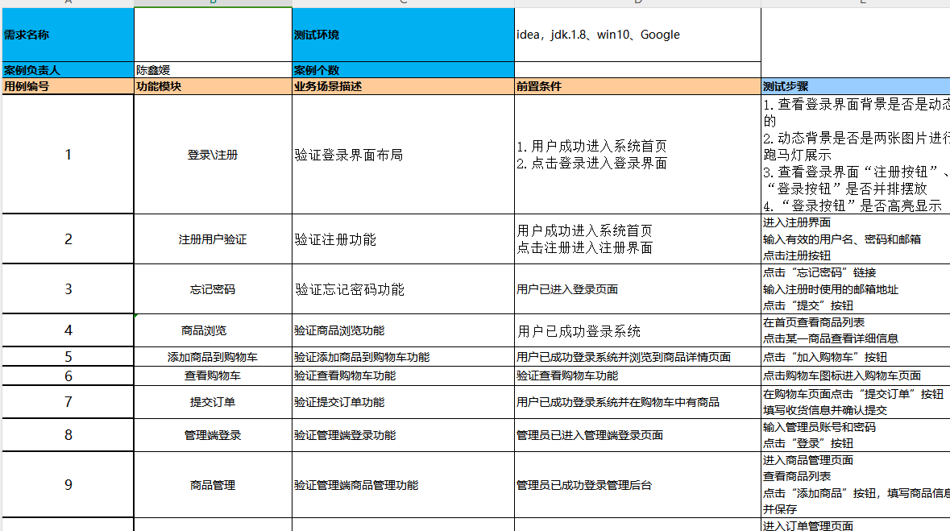
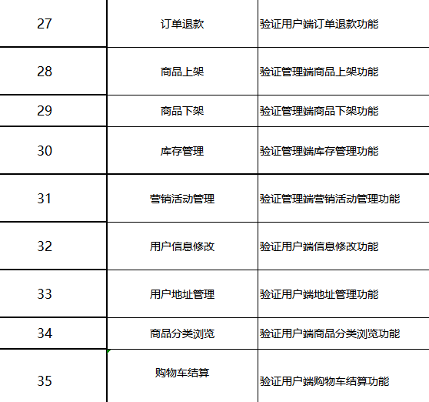
进行了50余项的功能测试，10余项系统性能测试，并完整记录测试过程，确保系统的健壮性和高效性

Slide 25
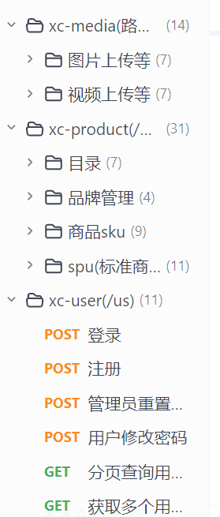
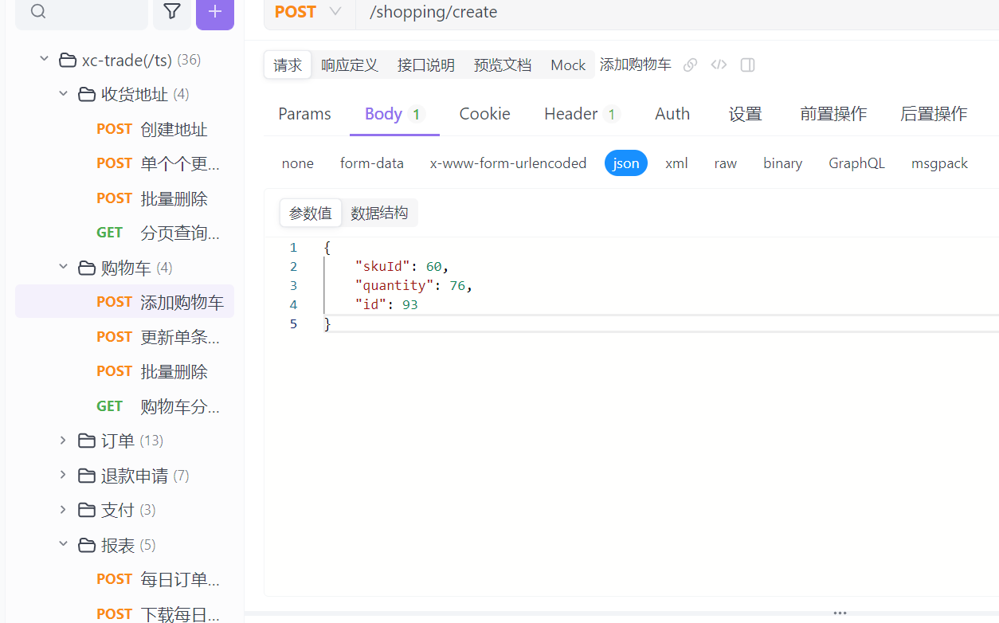
统一后端接口实现
采用Apifox统一管理接口，方便前后端联调

Slide 26
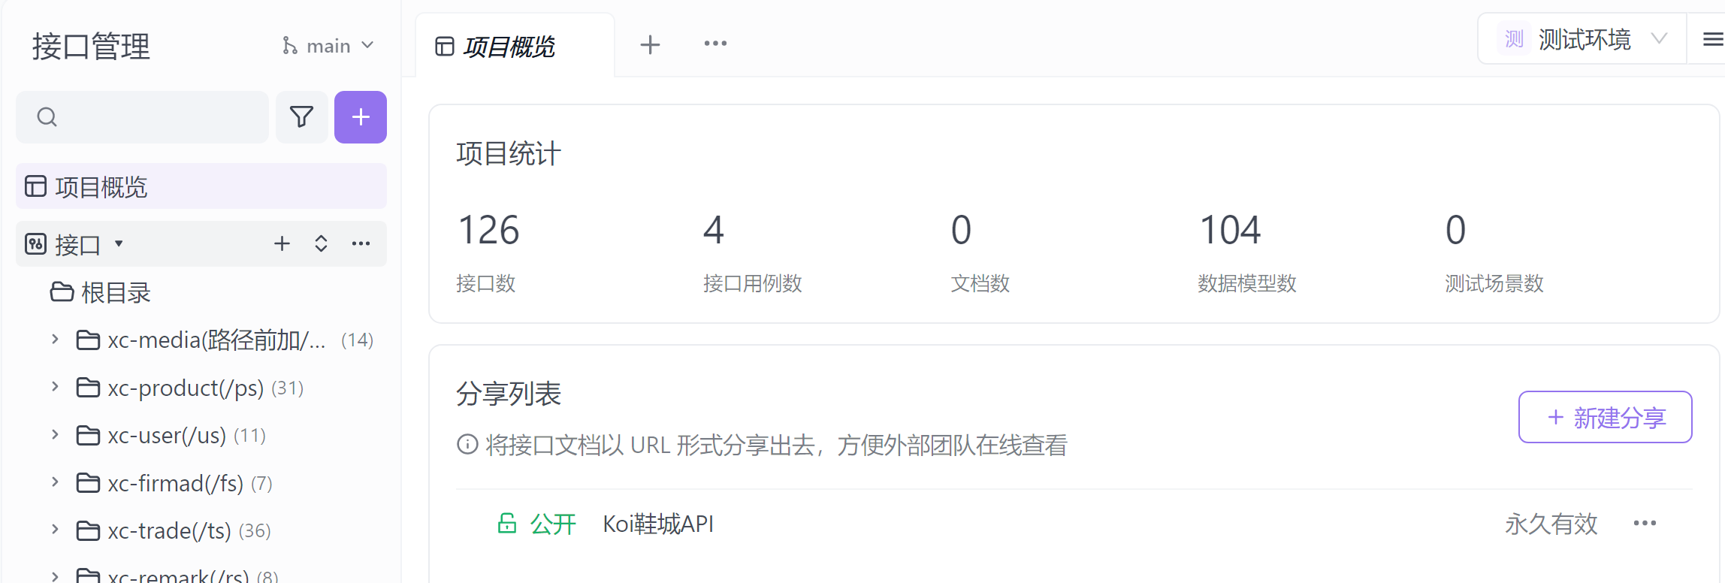
统一后端接口实现
接口数量达126个

Slide 27
项目感悟
在整个项目开发过程中，大家齐心协力，互相支持，不仅共同面对和解决了各种技术难题，还在不断的沟通和协作中，增进了彼此的了解和友谊。每一个模块的成功实现，都凝聚着大家的智慧和汗水。正是由于大家的共同努力和默契配合，才使得我们的项目得以顺利完成.
有待改善之处：初期需求收集应更加深入，避免后期频繁变更。加强团队成员间的技能培训，提升整体应对技术挑战的能力。此外，应加强团队之间的交流，有助于项目的快速开发与交付

Slide 28
谢谢聆听

